Slide 1

Конкурс профессионального педагогического мастерства
«Учитель года»
Методический семинар
«Дифференцированный подход в обучении
как способ профилактики неуспеваемости школьников и средство развития познавательной активности»
Хайрисламова Зифа Айнулловна,
учитель русского языка и литературы
МБОУ СОШ № 18 имени В.Я. Алексеева
Сургут, 2021

Slide 2
Конкурс профессионального педагогического мастерства
«Учитель года»
Учащиеся с разными учебными возможностями и способностями, с разной учебной мотивацией.
Устойчивый имидж образовательного учреждения
Социальные условия функционирования (территориальное расположение, окружение социальными и образовательными объектами)
Широкий спектр образовательных услуг
Нестабильность качества образовательных результатов

Slide 3
Конкурс профессионального педагогического мастерства
«Учитель года»
Дифференциация - (от латинского слова – различие) – это учет индивидуальных способностей учащихся в той форме, когда учащиеся группируются на основании каких-то особенностей для отдельного обучения.
Дифференциация – это одна из форм индивидуализации, при которой образуются стабильные классы и группы учащихся на основе каких-либо присущих им общих признаков.
Дифференцированное обучение - это форма организации учебного процесса, при которой учитель работает с группой учащихся, составленных с учетом наличия у них каких-либо значимых для учебного процесса общих качеств или часть общей дидактической системы, которая обеспечивает специализацию учебного процесса для различных групп обучающихся, способствующей формированию и развитию их личностных качеств.

Slide 4
Конкурс профессионального педагогического мастерства
«Учитель года»
Осуществление дифференциации
Определение критериев
Текущий, промежуточный контроль
Проведение диагностики
Условное распределение учащихся по группам
Выбор способов дифференциации учебного материала, разработка заданий, выбор приемов
Реализация подхода на разных этапах урока, на разных этапах образовательного процесса
Проведение диагностики

Slide 5
Конкурс профессионального педагогического мастерства
«Учитель года»
Учащиеся с высоким уровнем познавательной активности
Учащиеся со средними учебными способностями
Учащиеся с низким уровнем учебной активности
Вариант дифференциации

Slide 6

Конкурс профессионального педагогического мастерства
«Учитель года»
Варианты дифференциации на уроках
русского языка
Дифференциация учебных заданий по уровню творчества
Дифференциация учебных заданий по уровню сложности
Дифференциация заданий по объёму учебного материала
Дифференциация работы по степени самостоятельности обучающихся
Дифференциация работы по характеру помощи учителя

Slide 7
Конкурс профессионального педагогического мастерства
«Учитель года»
Задания
Репродуктивные
Продуктивные
- работа по образцу
- ответы на вопросы хорошо изученных тем
- выполнение тренировочных упражнений
- выполнение разборов с применением карточки- подсказки
- расстановка знаков препинания в упражнениях и так далее
- упражнения, предполагающие творческие задания
анализ текста
- составление предложений составление карточек- подсказок
-иллюстрация пунктуационных правил

Slide 8
Дифференциация учебных заданий по уровню творчества
Конкурс профессионального педагогического мастерства
«Учитель года»
Высокий уровень обученности | Средний уровень обученности | Низкий уровень обученности
Творческие задания на применение знаний в новой ситуации | Творческие задания на применение знаний в новой ситуации | Задания с элементами творчества, в которых нужно применить знания в изменённой ситуации
Составить предложения, иллюстрирующие правила постановки знаков препинания для всех случаев обособления обстоятельств или определить, какое предложение относится к тому или иному случаю обособление обстоятельства. | Составить предложения, иллюстрирующие правила постановки знаков препинания для всех случаев обособления обстоятельств или определить, какое предложение относится к тому или иному случаю обособление обстоятельства. | В ряду предложений с обособленными обстоятельствами выделить предложение, в котором обособленные обстоятельства не выражены деепричастным оборотом

Slide 9
Конкурс профессионального педагогического мастерства
«Учитель года»
Примеры творческих заданий
сравнение 2 текстов с точки зрения оправданности;
применения различных языковых средств;
объяснение смысла того или иного высказывания;
составление предложений по предложенной схеме;
объяснение знаков препинания в тексте;
составление мини тестов с использованием различных видов предложений;
составление устных и письменных высказываний на грамматическую тему;
объяснение смысла пословицы или поговорки;
составляют тексты на заданную тему.

Slide 10
Дифференциация учебных заданий по уровню сложности
Конкурс профессионального педагогического мастерства
«Учитель года»
Усложнение материала | для 3 варианта - вставить пропущенные знаки препинания для 2 варианта - объясните их графически для 1 - привести свои примеры для каждого исправил из основного задания
Увеличение объёма изучаемого материала | не одно, а два упражнения на данное правило, самостоятельная работа по изучению некоторых правила и выполнение упражнений к ним
Выполнение операции сравнения и дополнение к основному заданию | выявить различия между составными именными и составными глагольными сказуемыми или между группами бессоюзных сложных предложений
Использование обратного задания | написать сочинение-рассуждение с доказательствами от противного характера, по характеристике предложения найти его в тексте и так далее

Slide 11
Дифференциация заданий по объёму учебного материала
Конкурс профессионального педагогического мастерства
«Учитель года»
Высокий уровень обученности | Средний уровень обученности | Низкий уровень обученности
Выполнение дополнительного задания, аналогичного основному
Остальные дети затрачивают это время на выполнение дополнительного задания, которое не является обязательным для всех обучающихся Объяснить конкретные орфограммы, задания на смекалку, нестандартные задания игрового характера | Объяснить постановку знаков препинания не в одном абзаце текста, a в двух или во всём тексте, задания, не связанные по содержанию с основным или, например, из других разделов программы | Объяснить постановку знаков препинания не в одном абзаце текста, a в двух или во всём тексте

Slide 12
Дифференциация работы по степени самостоятельности обучающихся
Конкурс профессионального педагогического мастерства
«Учитель года»
Обучающиеся знакомятся с заданием, объясняют его, выясняют правила оформления
Высокий уровень обученности | Средний уровень обученности | Низкий уровень обученности
выполняют задание самостоятельно | после проговаривания двух- трёх примеров из упражнения | записывают упражнения после проговаривания и объяснение каждого примера с выполнением у доски.

Slide 13
Дифференциация работы по характеру помощи учителя
Конкурс профессионального педагогического мастерства
«Учитель года»
Помощь в виде показа способа выполнения задания.
Помощь в виде таблиц, опорных конспектов, плана рассуждения, плана разборов и анализов текста и оформление.
Помощь при работе с текстом для написания изложения, план синтаксического разбора предложения.
Помощь в виде схем, таблиц, опорных конспектов, наглядных пособий, иллюстраций.
Помощь при составлении схем предложений, схемы словообразовательного разбора.
Дополнительные разъяснения терминов, указания на источник дополнительной информации, вспомогательные или наводящие вопросы, прямые или косвенные указания по выполнению задания.

Slide 14
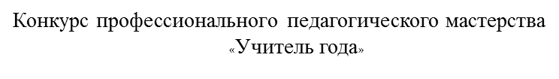
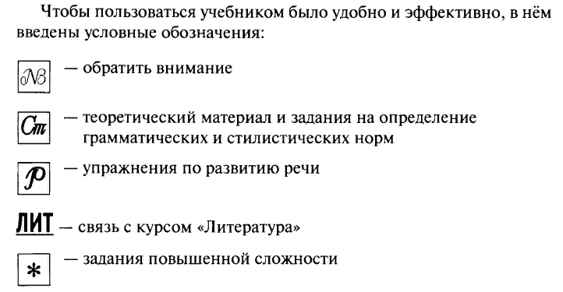
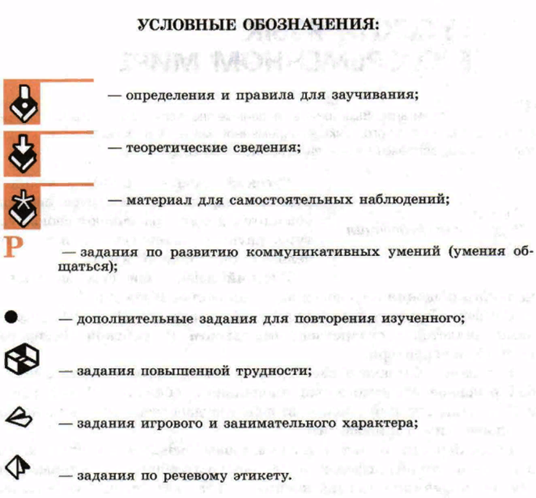
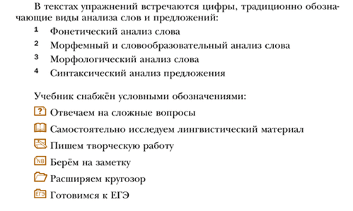

Slide 15








-10%
Конкурс профессионального педагогического мастерства
«Учитель года»

Slide 16
Конкурс профессионального педагогического мастерства
«Учитель года»
Результаты профессиональной деятельности
Результаты муниципальной диагностической работы
2020-2021 учебный год | Показатель по ОУ | Показатель по классам | Максимальный показатель по городу
Читательская грамотность | 72% | 78% | 84%

Slide 17
Конкурс профессионального педагогического мастерства
«Учитель года»
Методический семинар
«Дифференцированный подход в обучении
как способ профилактики неуспеваемости школьников и средство развития познавательной активности»
Хайрисламова Зифа Айнулловна,
учитель русского языка и литературы
МБОУ СОШ № 18 имени В.Я. Алексеева
Сургут, 2021

